Slide 1
«Игрушки своим руками» в старшей группе

Slide 2
Поделки из бумаги всегда интересны детям. Бумага белая и цветная всегда под рукой. Предлагаем вместе сделать поделку «Забавный галчонок»

Slide 3


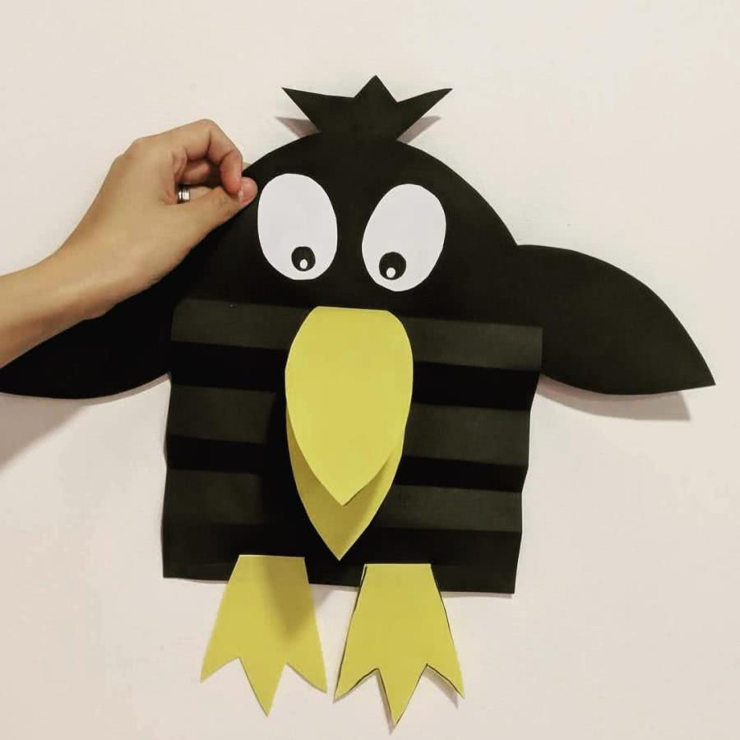


Slide 4
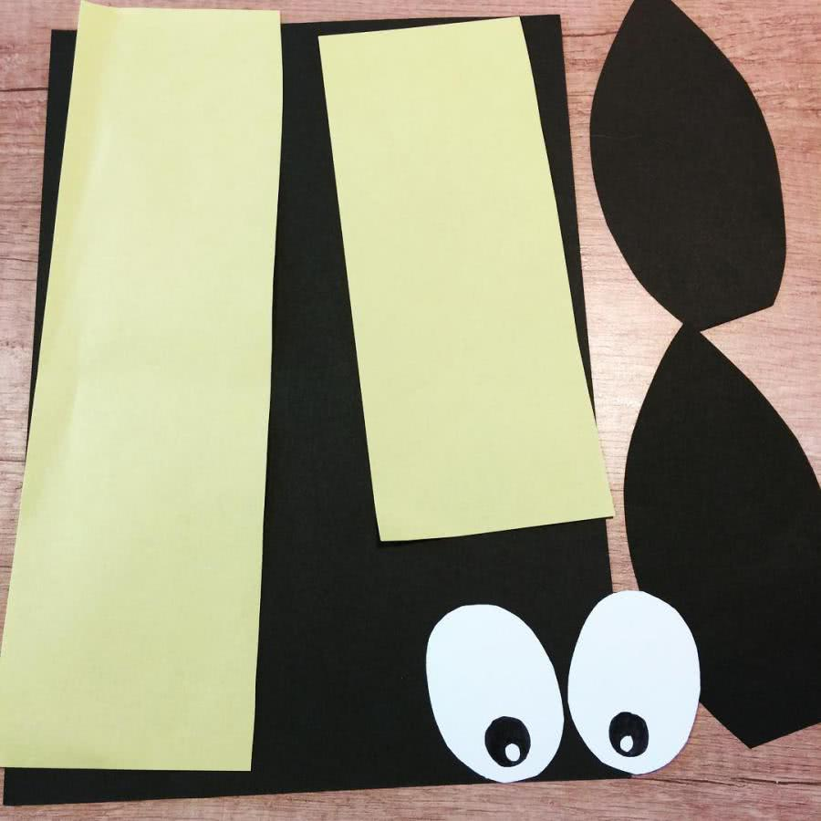

Slide 5
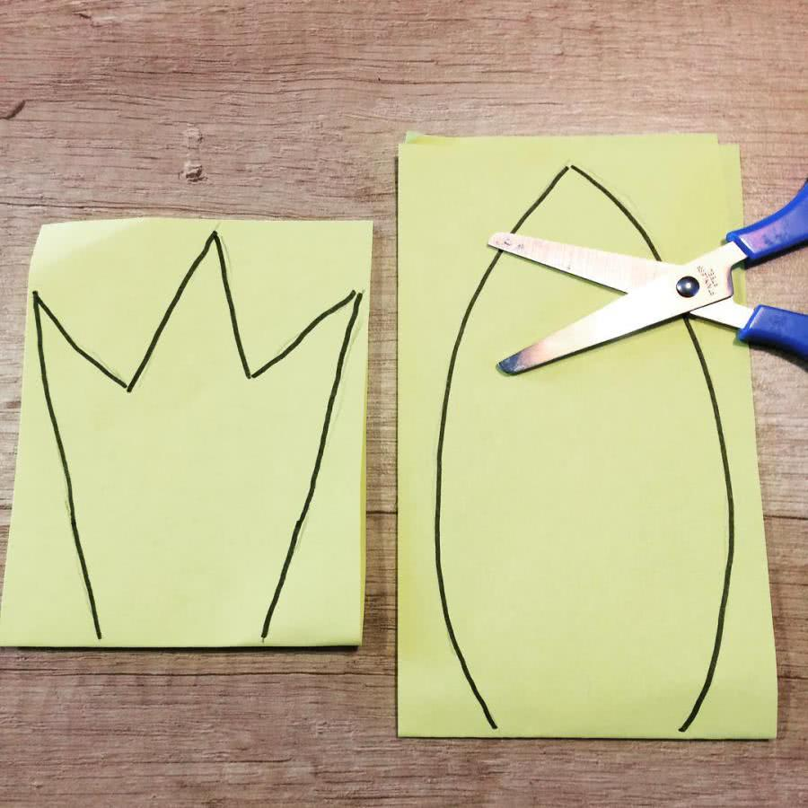

Slide 6
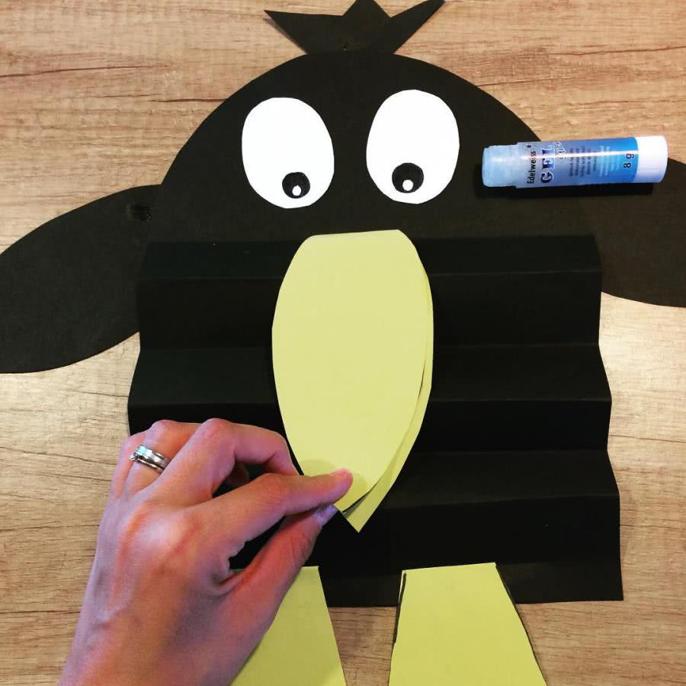

Slide 7
Желаем успеха!

